Slide 1
Allmøte NV 2/6 2023

Slide 2
Tema
Opptaket filmes – skru av kamera hvis du ikke vil synes
Økonomistatus
Prosess for nye institutt og faggrupper
Omlegging av studieprogramportefølge
Spørsmål

Slide 3
Økonomi
Fallende inntekt fra KD siden 2022
Skyldes særlig kutt pga nytt pensjonssystem og andre kutt i basis
Noe innteksbortfall fordi andre styrker sin aktivitet der det er lukkede rammer i økonomimodellen fra KD (NFR, EU)

Slide 4
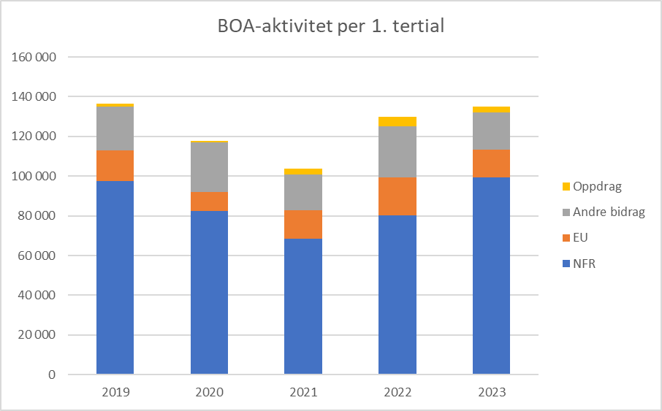
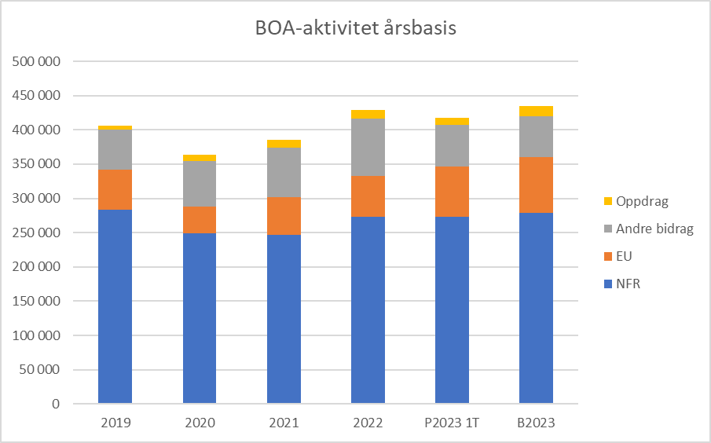
Bidrags- og oppdragsfinansiert aktivitet (BOA)
136 589
134 867
429 332
416 982
434 378
130 012
406 384
385 273
117 568
363 941
103 896
Regnskapsført BOA-aktivitet per 1. tertial 2019-2023. Tall i 1000
Regnskapsført BOA-aktivitet på årsbasis 2019-2022 sammenlignet med prognose for 2023 (P2023) og summen av budsjettert aktivitet i prosjektene (B2023) per 1. tertial. Tall i 1000
Høy aktivitet – foran foregående år per 1. tertial
Regnskapet viser ikke nødvendigvis et helt korrekt bilde på status:
Nye rutiner for timeføring, lønnskontering, frikjøp, føring av egenfinansiering og fakturering av leiestedskostnader
Mangler lønnskostnader og leiestedskostnader – men også egenfinansiering
Arbeides med ajourføring frem mot sommeren

Slide 5
Status pr 30/4: Ramme drift (RD)
Overordnet status per 1.T – omtrent på budsjett
Mindreforbruk mot budsjett på 2,8 mill
Betydelig lavere inntekter enn budsjettert mer enn kompenseres av lavere kostnader
Regnskapet gir ikke et reelt bilde på status
Preget av innføring av nye systemer, rutiner og ny økonomimodell
Fokus framover på innarbeiding av nye rutiner med mål om bedre regnskapskvalitet
Samspillet med BOA er som vanlig risikofaktor
Notes:
Nye kontogrupperinger gir avvik på kontoklassenivå, som ikke gir resultateffekt
Avviksforklaringer:
10 mill lønnsoverføring og 18 mill leiested
Noe leiested må sees opp mot drift
Egenfinansiering BOA: Ordinær egenfin 15,6 mill bak budsjett, motvirkes av overforbruk 12 mill (det meste teknisk)

Slide 6
Oppsummert prognose – ramme total (RT)
Summen av enhetenes prognoser tilsier en resultatforbedring på 4,2 mill på RD i forhold til budsjett.
Ramme strategi og omstilling (RSO) forventes på budsjett
Risiko for forsinkelser i investeringer
Risiko ift. samspill BOA – stort fokus på å hente inn etterslep på timeføring på EU-prosjekter og fakturering av leiested
Fakultetet følger opp status tett framover – men vurderer ikke ekstratiltak for å styre mot budsjett foreløpig. Bedre resultat enn budsjettert er ønskelig
Revidert nasjonalbudsjett:
10,8 mill økt bevilgning for 2023 (ramme drift)
6,5 mill går til økte kostnader i årets lønnsoppgjør utover budsjett
4,3 mill til økte driftskostnader/evt. handlingsrom
Økt bevilgning per RSO-stillinger (stipendiater) i tillegg – totalt 1,6 mill
Notes:
RNB: Kun estimat foreløpig – tildelingsbrev i juni. Heller ikke vedtatt

Slide 7
Prosess for ny instituttstruktur
Vi er i gang.
Egenevaluering pågår ved alle enheter
Arbeidsgruppe og mandat for arbeidsgruppe er klart nå
Fram til oktober: Arbeidsgruppa jobber med innspill til samlet rapport - Foreslår på bakgrunn av evaluering og diskusjoner modeller og prosess for videre arbeid - Risikovurderer de ulike modellene

Slide 8
Prosess, forts
Forslag til ny struktur på høring november-desember
Vedtak om ny instituttstruktur og faggruppestruktur i april 2024
Mer info finnes her: Evaluering av instituttstruktur ved NV - Knowledge base - NTNU

Slide 9
Arbeidsgruppe
Jens Petter Andreassen instituttleder IKP (leder for arbeidsgruppa)
Hallstein Hemmer instituttleder IKJ
Lars Gunnar Landrø instituttleder IBF
Kjetil Rasmussen instituttleder IBI
Ann Kristin Tveten vara styret IBA
Erik Wahlström instituttleder IFY
Andreas Møllerløkken instituttleder IBT
Vidar Broholm kontorsjef IMA
Henriette Vågland Hovedverneombud
Gerd Inger Sætrom Losam
Christer Øpstad Ekstern (Jotun)
Øyvind Toldnes seksjonsleder, sekretær og lederstøtte i arbeidsgruppa

Slide 10
Forenkling av programstruktur
Kunnskap for ei betre verd
Prodekan Karina Mathisen

Slide 11
Bakgrunn
Bevilgning til UH sektoren forventes å bli lavere – også på lengre sikt
NV har er forholdsvis stor programportefølje med 28 program/årsenheter
Et resultat av to fusjoner – flere parallelle faglige løp
NV har høy undervisningsbelastning
NV må kutte i stillinger de neste årene
Viktig å frigjøre tid til kvalitetsutvikling
FTS

Slide 12
NVs portefølje – i dag
Helse/teknologi
Fysikk Materialteknologi
Kjemi Prosesskjemi
Biologi
Hav
Mat
Bioteknologi
MTNANO
MSPFYS
MTFYMA
MSMT
MTMT
MTKJ
MSCHEMBI
MSCHEM
MSENVITOX
MSBIO
MSNARM
MSOCEAN
FTMAMAT
MSBIOTECH
MBIOT5
BFY
FTINGMAT
FTINGKJ
BKJ
BBI
BIHAV
298BI
MTMAT
427BT
BBIOING

Slide 13
Parallelle faglige løp NV
MTKJ
Siv.-ing.
MTFYMA
Siv.-ing.
BKJ
MSCHEM/ MSENViTOX
Realfag
BFY
MSPHYS
Realfag
FTHINGKJ
MSCHEMBI
Ingeniør + 2
Fysikk
Kjemi
MBIOT5
Realfag
MTMT
Siv.-ing.
427BT
MSBIOTECH
Realfag
FTHINGMAT
MSMT
Ingeniør + 2
Siv.-ing.
(Studieretning)
MTKJ
Siv.-ing.
(Studieretning)
MTKJ
Bioteknologi
Materialteknologi

Slide 14
Økonomitiltak utdanningsområdet NV
Foreta en totalgjennomgang av programstruktur/studieprogramporteføljen
Avklare potensiale for sammenslåing av overlappende emner
Vurdere terminering av emner med få studenter/Gjennomgang av emneportefølje
Tilpasse mengde og type laboratorieundervisning til behovene i det enkelte studieprogram

Slide 15
Prosess evaluering NVs portefølje
Det er et mål for fakultetet å ha en mer økonomisk bærekraftig og dynamisk portefølje som også gir rom for utviklingsarbeid.
Porteføljeendringer som utløses av denne prosessen, vil tidligst ha innvirkning fra studieåret 2025/2026.
Prinsipper for portefølje-utvikling
Feb 22
Kvalitets-indikatorer
Juni 22
Revisjon emne-portefølje
Okt 22
Kvalitets-melding/ handlings-planer
Des 22
Dialogmøter institutt/ program
Feb 23
Kartlegging v/intervju
Mars 23
Seminar utdannings-ledere - diskusjon
April 23
Ledergruppe + forankring i org
Mai 23
Seminar 2 utdannings-ledere
Juni 23
Arbeidsgrupper

Slide 16
Kvantitative indikatorer: Samfunnsrelevans vs økonomisk bærekraft

Slide 17
Måltall NV
Mål | Måltall | Datakilde
Første pri. søker/plass | 1.2 | NTNU/opptak
Oppfyllingsgrad | 100% | NTNU/FS
Nedre poenggrense (ord. kvote) | 45 | NTNU/opptak
Alt i alt tilfredshet | 4 | Studiebarometeret
Gjennomstrømming (+2 år) | 60% | DBH
Andel i jobb innen 6 mnd | 80% | Kandidatundersøkelsen
Utdannelsen relevant | 80% | Kandidatundersøkelsen

Slide 18
Utsynsmelding
Regjeringen prioriterer følgende for utdannings- og kompetansepolitikken framover:
kompetanse som er nødvendig for et høyproduktivt og konkurransedyktig næringsliv
kompetanse som er nødvendig for å gjennomføre det grønne skiftet
kompetanse som er nødvendig for å ha gode velferdstjenester i hele landet og for å håndtere den demografiske utviklingen, balansert opp mot behovet for arbeidskraft i andre sektorer i samfunnet
å kvalifisere og mobilisere flere av dem som står utenfor arbeidslivet

Slide 19
Mål: NV skal ha en portefølje som er effektiv, dynamisk og bidrar til samfunnsbehovet
Utfordring | Tiltak | Mål 2025 | Indikatorer
Utydelig portefølje, parallelle løp Høy undervisningsbelastning, fremtidig reduksjon i vitenskapelig stab | Forenkling og effektivisering programportefølje | Tydelig profil og kompetansemål for våre studieprogram Mer tid til utvikling, implementering FTS tiltak | Økt søkning Lavere frafall Styrket integrert bærekrafts-kompetanse Tydeligere kontekstuell og helhetlig programtilpasset kompetanse

Slide 20
Funn fra intervju
Hvorfor:
Hvilke unike kompetanser trenger samfunnet?
Bærekraft og digitalisering
Robusthet og tverrfaglighet
Koble til FTS prinsipper og kvalitetsutvikling
NVs portefølje er utydelig og uoversiktlig
Hvordan
Ledelsen må være tydelig og stå sammen om mål for prosessen
Vi bør ta grep som monner
Porteføljen må knyttes til vår strategi og våre faglige styrker
Henger sammen med instituttstruktur og robuste faggrupper
Disiplinprogram vs matriseprogram

Slide 21
Innspill fra intervju
Det bør ryddes innen alle programtypene (ingen hellige kuer)
Start med «tørre kvister» innen hvert programområde – bruk de kvantitative indikatorene
Start med de parallelle utdanningsløpene
Siv.-ing. både via 5 årig løp og 3+2 løp
Et klart flertall ønsker bevare 5-årig siv.-ing
Bevare unike program som er «i fart», forsterke det unike

Slide 22
Tiltak: Programinnhold
NV skal bygge kompetanser innen fagområder hvor vi er sterke og ha fokus på å bygge unike kompetanser i et nasjonalt og internasjonalt perspektiv
NV skal jobbe videre med å integrere bærekraftskompetanse i alle program og kompetanser som systemforståelse og tverrfaglige perspektiver skal introduseres i større grad.
NV skal jobbe for å implementere tiltak og prinsipper fra FTS med særlig fokus på gode praktiske ferdighetsstrenger, integrert digital kompetanse, større andel case og prosjekt og kontekstualisering fra første studieår.
NV skal jobbe for å redusere grad av fordypning og antall studieretninger/spesialiseringer på bachelornivå.
NV skal på sikt jobbe for å etablere et program som forener fagområdene natur-menneske-samfunn.

Slide 23
Forslag til tiltak; dimensjonering
NVs skal strategisk dimensjonere vår portefølje ved bruk av kvalitative og kvantitative indikatorer.
Dagens fordeling av studieplasser er: realfag/disiplin (40%), siv.-ing./teknologi (30%) profesjon/ingeniør(20%/10%)
Viktige faktorer er; strategisk betydning, søkertall og instituttets kapasitet, hvor samfunnets behov skal vektes i større grad enn i dag.
NV vil flytte studieplasser fra program som ikke fyller rammen til andre program ut fra strategisk årlig vurdering. Dette gjelder i dag særlig 2-årige masterprogram.
NV har en 40/60 fordeling tverr/flerfaglige program vs monofaglige program. NV ønsker en større andel generiske og tverrfaglige program på bachelornivå.

Slide 24
Forslag til tiltak; programstruktur

Slide 25
Årstudier
Kjemi og biologi (25 pl, IBI/IKJ,Tr.heim)
Kjemi og biologi (25 pl, IBI/IKJ,Tr.heim)
Medisinsk og biologisk kjemi (10 pl, IMA, Tr.heim)
Medisinsk og biologisk kjemi (10 pl, IMA, Tr.heim)
Medisinske og biologiske fag (20 pl, IBA, Ålesund)
Ett årsstudium i Trondheim som er mer økonomisk bærekraftig, 20 pl

Slide 26
IBA, Ålesund: flytte ressurser fra bachelor til master
Biomarin innovasjon
Biomarin innovasjon
OCEAN RESOURCES
OCEAN RESOURCES
Bachelor i bioteknologi
Bioingeniør
2M
Bioingeniør

Slide 27
Material/kjemi/prosesskjemi - teknologi
Materialteknologi, MTMT (siv.-ing)
«Prosess/kjemi/material/biotek» (siv.-ing)
Industriell kjemi og bioteknologi, MTKJ (siv.-ing)
Materialkjemi
Metallurgi/elektrokjemi
Ingeniør materialteknologi
«Ingeniør kjemi og material»
Ingeniør kjemi

Slide 28
Realfagsområdet
Bachelor i fysikk
MSPFYS
«Fysikk»
MSOCEAN
Bachelor i biologi
«Bachelor i naturvitenskap» med bærekraftsperspektiv
MSNARM
«Hav/
Marin»
MSBIO
«Bio»
Bachelor i kjemi
Bioteknologi (5-årig integrert)
MSENVITOX
Bioteknologi (5-årig integrert)
«Kjemi/ miljøkjemi»
MSCHEM
MSBIOTECH
Biotek/
mat

Slide 29
I tillegg:
Evaluere faglig profil på
Master in materials science and engineering (MSMT)
Master in sustainable chemical and biochemical engineering (MSCHEMBI).
Vurdere sammenslåing og studieretningsvalg. Vurdere om programmene skal være norsk.
Slå sammen Master i Matvitenskap, teknologi og bærekraft (FTMAMAT) og det internasjonale masterprogrammet i bioteknologi (MSBIOTECH).
Prosess igangsatt IBT.

Slide 30
Tidslinje prosesser (utkast)
1.juni
NTNU Full søknad om opprettelse/nedleggelse
2023
2024
1.des
FUS forhåndsinnmelding nedleggelse/opprettelse studieprogram 25/26
1.feb
NTNU forhåndsinnmelding nedleggelse/opprettelse studieprogram 25/26
1.des
FUS forhåndsinnmelding nedleggelse/opprettelse studieprogram 26/27
Nedleggelse 2 årstudier
Sammenslåing MSBIOTECH og FTMAMAT
Utrede mastertilbud IBA og nedleggelse bioteknologi bachelor
Utrede sammenslåing MTKJ og MTMT, samt FTHINGKJ og FTHINGMAT
Utrede innhold og profil MSMT og MSCHEMBI
Utrede bunting BBI, BFY og BKJ
Utrede bunting 2-årig master realfag

Slide 31
Hva skjer nå?
Forankring og diskusjon om foreslåtte tiltak ute i fagmiljøene
Kommunikasjon: allmøte og wiki-side
Vi skal ha gode prosesser for å ha tid til å utvikle gode og aktuelle studieprogram
Tiltak som utredes med arbeidsgrupper vil ikke vedtas før forslaget er diskutert
Innmelding 1. februar 2024 gir oppstart nytt program fra 25/26
Medio juni: Hvilke tiltak er vi enige om nå, hvilke tiltak er vi enige om skal utredes?

Slide 32
NVUU/ Ledermøte
Dialog-møter program-ledere + berørte institutt
Faglærermøter institutt
Møter institutt-ledelse, program-ledere++
Informasjon wiki-sida
Allmøte 2.juni
Seminar 14.juni
Dekanen vedtar tiltak og tiltak som skal utredes

